Slide 1
Python
刘帅--信息工程学院

Slide 2
上机操作
初级爬虫03

Slide 3
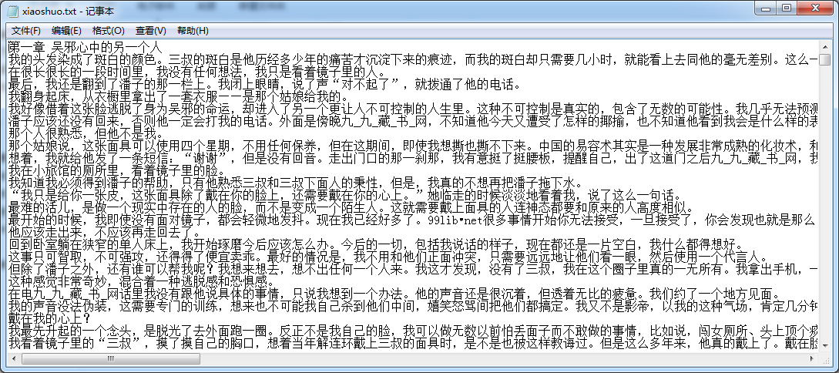
爬虫-爬取盗墓笔记8·大结局
1、爬取盗墓笔记8·大结局
2、数据存储文件名为学号+姓名.txt
http://www.99lib.net/book/3058/index.htm

Slide 4
提交学号+姓名_07_03.py

